Slide 1
Gériatrie oncologique : compléments
Jeudi 12 juin 2025
Prof Dr Sandra De Breucker
Cours interuniversitaire de gériatrie (BIUCGM)

Slide 2
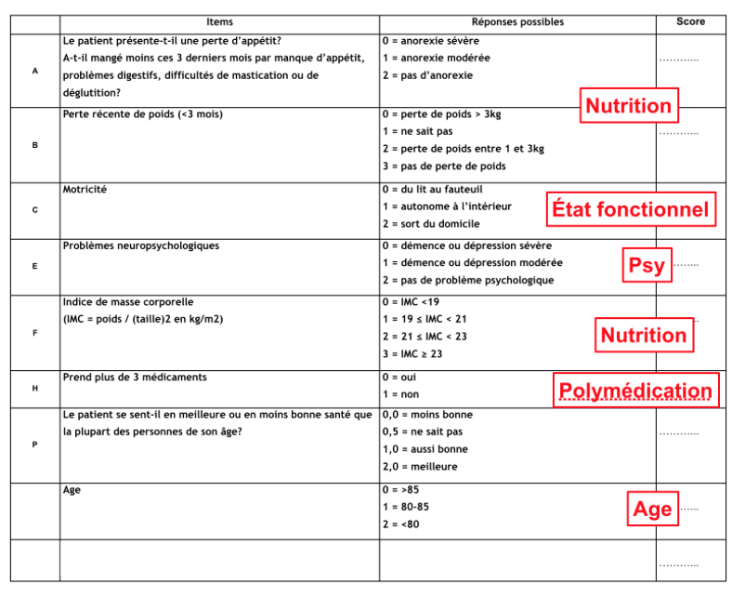
La fragilité en oncogériatrie : le score G8
Prend 5 - 10 minutes
Score ≤ 14/17 : anormal
➩ faire évaluation gériatrique approfondie
Sensibilité : 65-92 %
Spécificité : 64%
Soubeyran P et al, Journal of Clinical Oncology 2011.
Decoster L et al, Ann Oncol 2015.

Slide 3
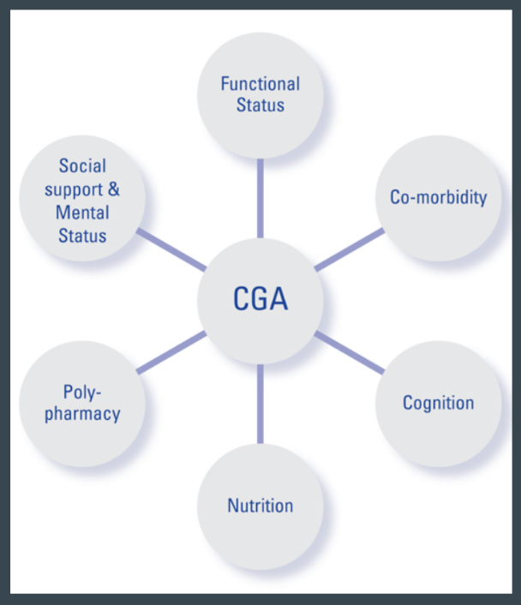
Evaluation gériatrique approfondie
Caillet et al, Clin Interv in Aging 2014.
Notes:
x Caillet. 9 études. Corrélation à la mortalité indépendt des paramètres du cancer
Tous les domaines de la CGA sont associés à la chimiotoxicité et à la mortalité dans au moins une étude

Slide 4
Evaluation des comorbidités
Objectifs :
Evaluer l’impact des comorbidités du patient sur l’espérance de vie
Optimiser (si possible) le traitement des comorbidités avant un éventuel traitement du cancer
Evaluer l’interférence éventuelle des comorbidités avec le traitement du cancer :
Maladie cardiovasculaire? ! Anti-HER2, Anthracyclines,...
Insuffisance rénale? ! Cisplatine
Neuropathie? ! Taxanes
Anémie? ! Tolérance aux traitements
Ostéoporose? ! Hormonothérapie
Nombre de comorbidités
Notes:
x Patients âgés ont en moyenne 3 comorbidités en plus de leur cancer
Ces comorbidités n’affectent pas seulement le risque de développer un cancer, mais également la prise en charge et donc le pronostic. En effet, les patients âgés présentant des comorbidités sont souvent traités moins agressivement que ceux sans comorbidités, avec un impact négatif sur la survie.

Slide 5
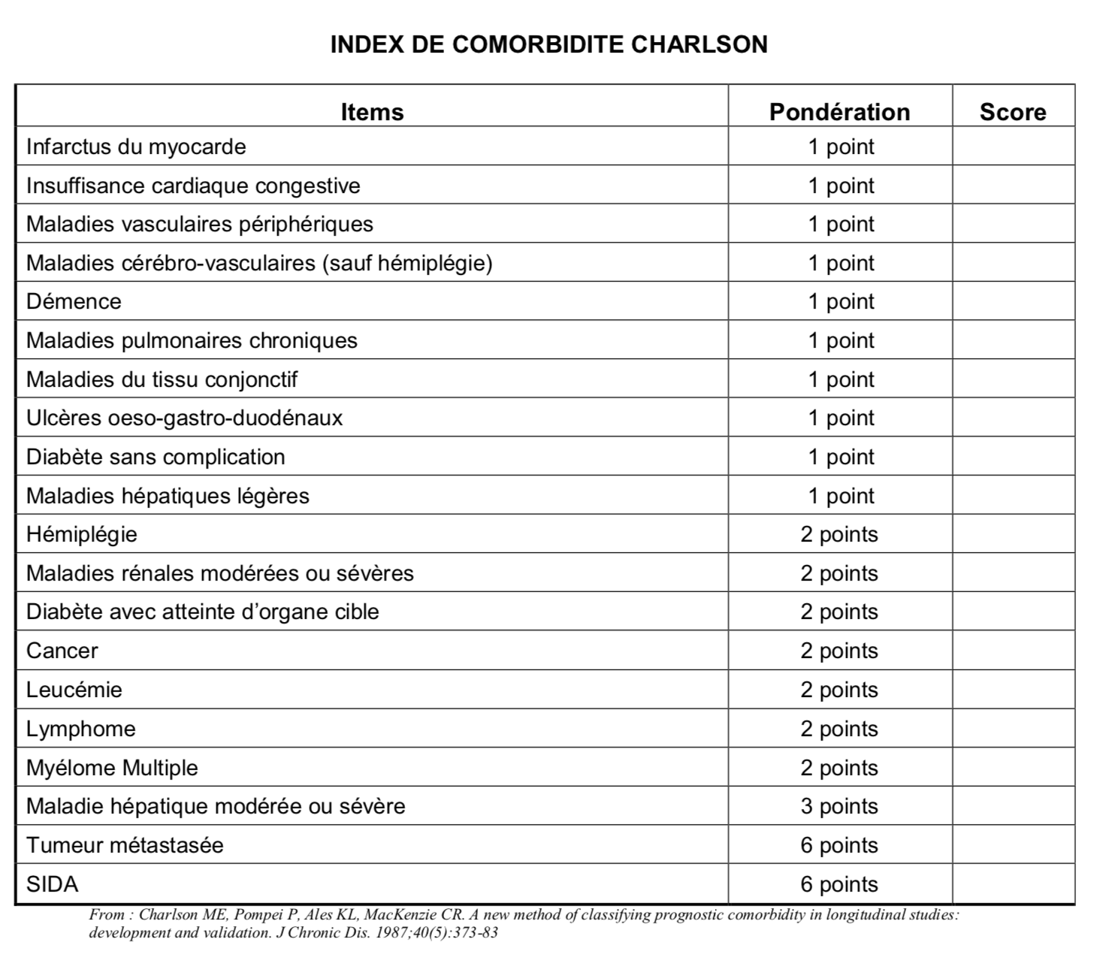
Evaluation des comorbidités
Index de Charlson
https://www.mdcalc.com/charlson-comorbidity-index-cci
Notes:
xCertains auteurs ont décrit également un index de comorbidité qui est le nombre de localisations ayant un score ≥ 2 et l’index de sévérité étant le nombre de localisations pour un score ≥ 3.

Slide 6
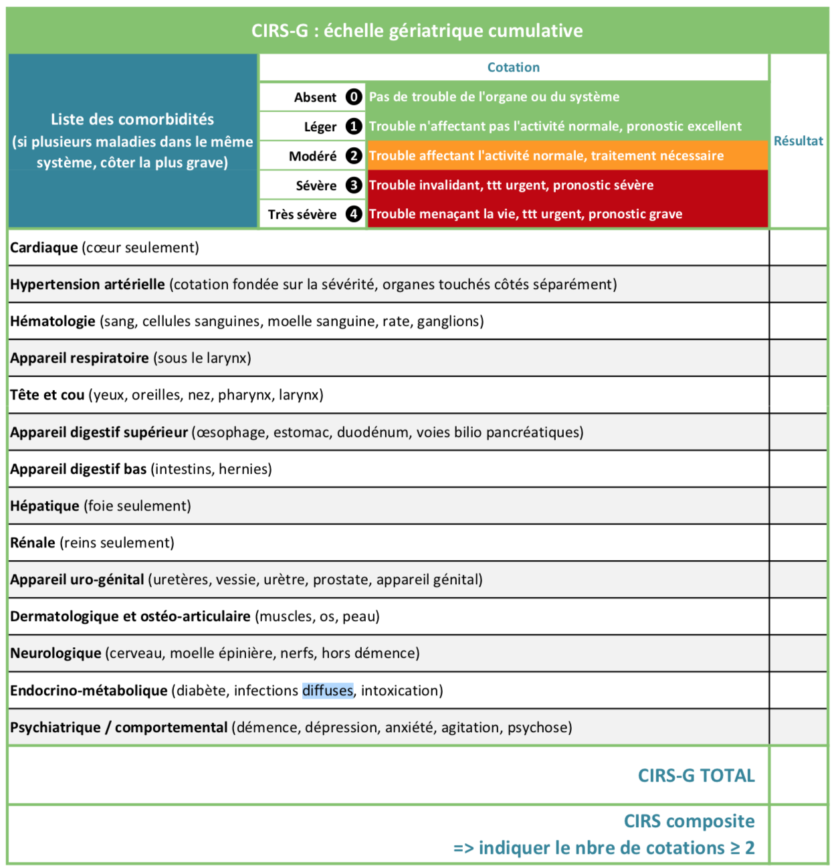
Evaluation des comorbidités
Score CIRS – G : Cumulative Illness Rating Scale - Geriatric
1 : Pas de problème
2 : Problème insignifiant ou modéré
3 : Morbidité contrôlée par un traitement
4 : Morbidité́ constante non contrôlée
5 : Morbidité très sévère met en jeu le pronostic vital
https://eforms.moffitt.org/cirsgScore.aspx
http://farmacologiaclinica.info/scales/CIRS-G/
Notes:
xCertains auteurs ont décrit également un index de comorbidité qui est le nombre de localisations ayant un score ≥ 2 et l’index de sévérité étant le nombre de localisations pour un score ≥ 3.

Slide 7
Evaluation des syndromes gériatriques
60% des patients cancéreux rapportent au moins un syndrome gériatrique
(vs 53% chez les patients non cancéreux
Dénutrition
Chutes répétées, troubles de la mobilité
Dépendance fonctionnelle
Troubles cognitifs
Dépression
Fatigue
Douleur
Polymédication
Isolement social
Delirium
Incontinence
Inouye,JAGS, 2007

Slide 8
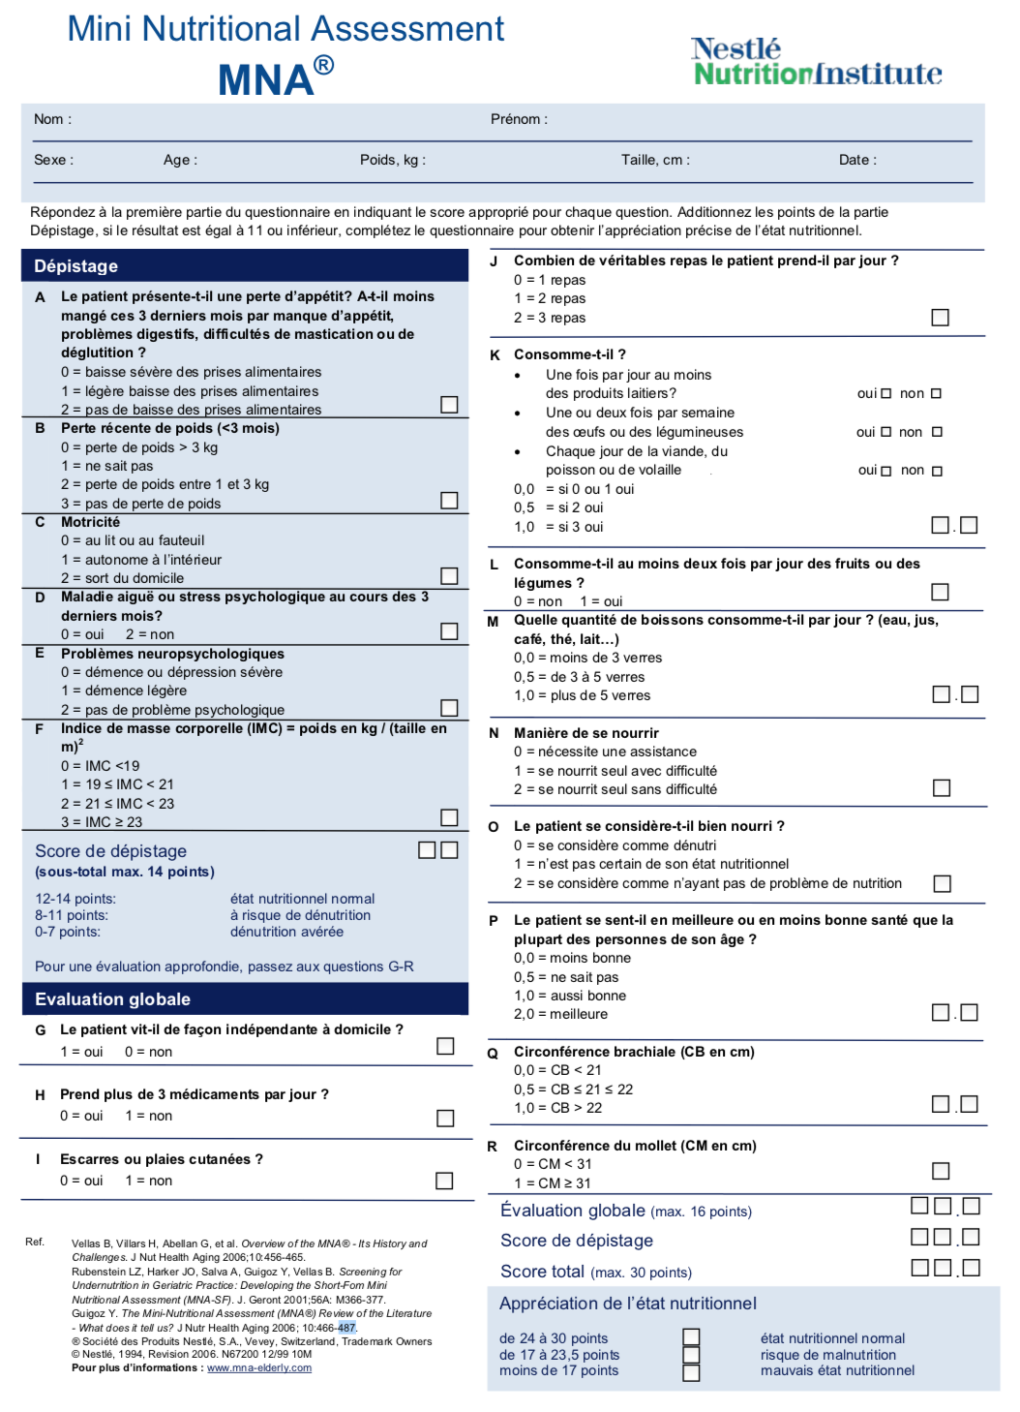
Evaluation des syndromes gériatriques
DÉNUTRITION : Mini Nutritional Assessment (MNA)
Conséquences pronostiques
⇧ Mortalité
⇧ Morbi-mortalité postopératoire
⇧ Toxicité de la radiothérapie et de la chimiothérapie
⇧ Hospitalisations
⇧ Décompensation de pathologies chroniques
⇧ Infections nosocomiales
⇩ Qualité de vie
Notes:
xToxicité hématologique
Augmentation durée de séjour

Slide 9
Evaluation des syndromes gériatriques
Troubles de la mobilité et risque de chutes
Facteurs de risque de chute liés au cancer :
Localisation cérébrale, cérébelleuse, médullaire, osseuse, …
Douleur secondaire à la néoplasie
Neurotoxicité de la chimiothérapie (taxanes, platines,...)
L’anémie
La dénutrition
La dépression
Le déconditionnement physique
La prise de benzodiazépines
"Etes-vous tombé cette année?"
Station monopodale
Timed Get up and go test
SPPB
Notes:
xToxicité hématologique
Augmentation durée de séjour

Slide 10
Evaluation des syndromes gériatriques
Dépendance fonctionnelle
Activités de base de la vie journalière : score de Katz
Activités instrumentales de la vie journalière : score de Lawton
Notes:
Besoin d’assistance pour les IADL associée à une diminution de la tolérance aux traitements et une moins bonne survie chez les patients cancéreux
Si déclin AIVJ, survie globale diminue
Cancer poumon avant chimiothérapie

Slide 11
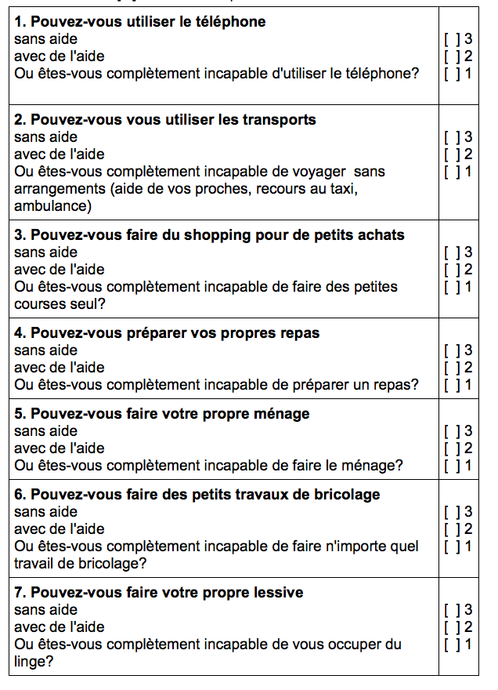
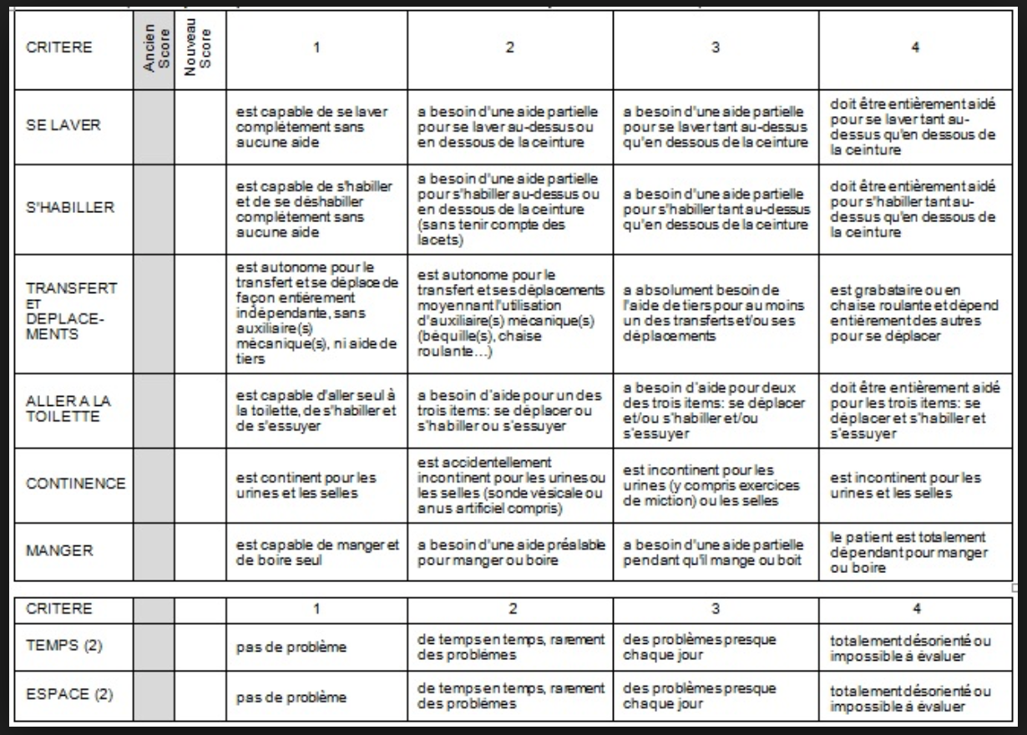
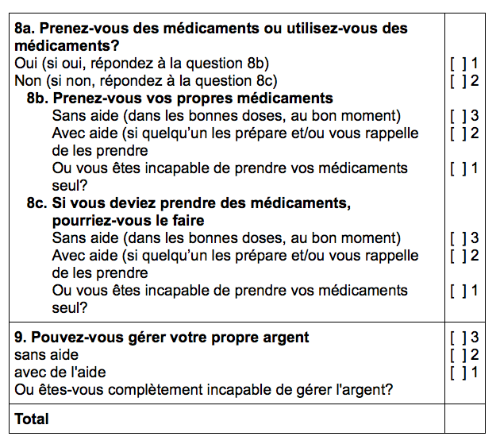
Evaluation des syndromes gériatriques
Score de Lawton
Dépendance fonctionnelle
Echelle de Katz
Notes:
Besoin d’assistance pour les IADL associée à une diminution de la tolérance aux traitements et une moins bonne survie chez les patients cancéreux
Si déclin AIVJ, survie globale diminue
Cancer poumon avant chimiothérapie

Slide 12
Evaluation des syndromes gériatriques
Score MMSE
Score MoCA
Mini-Cog (reco ASCO)
Troubles cognitifs
Risque plus élevé de dépendance fonctionnelle
Incidence plus élevée de dépression
Haut risque de décès
Facteur de mauvaise observance
Le patient est-il capable de prendre une décision?
Comprend-il les informations pertinentes au sujet du diagnostic et des traitements?
Comment évalue-t-il sa situation actuelle?
Est-il capable de donner un consentement éclairé?
Communique-t-il ses choix?
Notes:
Besoin d’assistance pour les IADL associée à une diminution de la tolérance aux traitements et une moins bonne survie chez les patients cancéreux
Si déclin AIVJ, survie globale diminue
Cancer poumon avant chimiothérapie

Slide 13
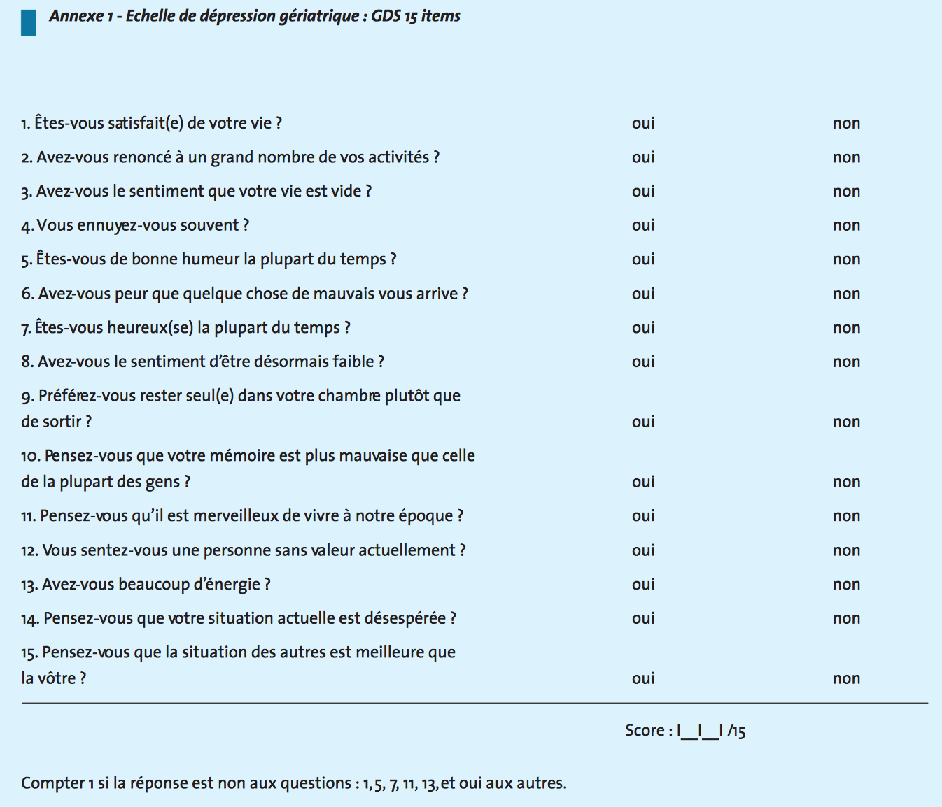
Evaluation des syndromes gériatriques
Score GDS
Affects dépressifs et/ou anxieux
Anxiété présente chez 41% des patients
Fatigue et dépression fréquemment liées
Altèrent la qualité de vie du patient atteint de cancer
Liés à un risque de mauvaise observance du traitement
Liés au déclin fonctionnel et à la mortalité
Aparicio, JCO 2013
Clough-Gorr, JCO 2013

Slide 14
Evaluation des syndromes gériatriques
Fatigue
Fatigue liée au cancer et aux traitements : réfractaire au repos/sommeil
Prévalence de 50 à 70 % dans les cancers avancés
Fatigue perçue comme le symptôme le plus pénible (> D+,N+,V+)
Influence l’adhérence au traitement
Facteurs contribuant à la fatigue:
Douleurs
Anxiété
Anémie
Troubles du sommeil
Comorbidités (insuffisance cardiaque,...)
Echelle visuelle analogique
Notes:
Besoin d’assistance pour les IADL associée à une diminution de la tolérance aux traitements et une moins bonne survie chez les patients cancéreux
Si déclin AIVJ, survie globale diminue
Cancer poumon avant chimiothérapie

Slide 15
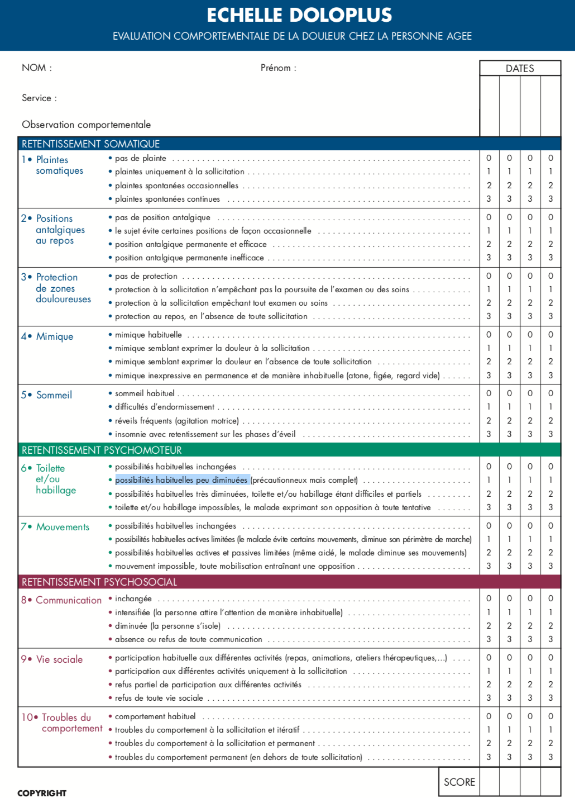
Evaluation des syndromes gériatriques
Douleur
Echelle visuelle analogique
Score Doloplus
Notes:
Besoin d’assistance pour les IADL associée à une diminution de la tolérance aux traitements et une moins bonne survie chez les patients cancéreux
Si déclin AIVJ, survie globale diminue
Cancer poumon avant chimiothérapie

Slide 16
Evaluation des syndromes gériatriques
Polymédication
Critères Stopp Start
Interactions avec la thérapie contre le cancer
(https://reference.medscape.com/drug-interactionchecker)
Support social
Quel est le support social du patient?
Si l’état général du patient s’altère, quel support mettre en place? quel accès à la nourriture?
Le patient a-t-il un aidant proche?
Le patient est-il lui-même l’aidant proche de quelqu’un?
Ses revenus sont-ils suffisants?
Notes:
Besoin d’assistance pour les IADL associée à une diminution de la tolérance aux traitements et une moins bonne survie chez les patients cancéreux
Si déclin AIVJ, survie globale diminue
Cancer poumon avant chimiothérapie

Slide 17
Evaluation du pronostic vital
Score de Lee
Patient vivant en communauté (15 mois à 10 ans)
Patient vivant en maison de repos (6 mois à 1 an)
Patient hospitalisé (1 an admission/sortie, 2 ans)
Patient ayant un cancer avancé
Cancer du sein : score PREDICT
https://eprognosis.ucsf.edu/

Slide 18
Exemples d’interventions gériatriques
Statut fonctionnel | Kinésithérapeute à domicile Ergothérapeute à domicile Soins à domicile Sécurisation du domicile Evaluation du risque de chute Promouvoir l’exercice physique Dépistage et prise en charge ostéoporose
Statut cognitif | Impliquer l’aidant proche Réduire les médications inappropriées Prévention du delirium Évaluer la capacité à consentir au traitement Identifier les proches / décision en collaboration Réaliser un testing neuropsychologique
NCCN Guidelines version 2.2017
Notes:
x

Slide 19
Exemples d’interventions gériatriques
Support social / Fardeau de l’aidant | Assistance pour le transport Soins à domicile Groupes de soutien Psychiatre / Psychologue Soins spirituels
Etat psychologique | Prise en charge non pharmacologique : méditation, relaxation, acupuncture Programme d’exercices Accompagnement Psychiatre / Psychologue Médication contre l’anxiété / la dépression Programmes de soutien, management du stress Soins spirituels
NCCN Guidelines version 2.2017
Notes:
x

Slide 20
Exemples d’interventions gériatriques
Nutrition | Consultation diététique + suivi Recommandations diététiques spécifiques Soins de bouche Suppléments nutritionnels Si problème fonctionnel : ergothérapeute, kiné, aides à domicile, livraison des repas, passage des proches, Vitamine D
NCCN Guidelines version 2.2017
Notes:
x

Slide 21
Options thérapeutiques
Chirurgie:
L’âge chronologique ne doit pas être un critère dans la décision
Une chirurgie en urgence augmente le risque de complications
Importance d’une optimisation de la prise en charge en pré - per et post-opératoire
Dépister les patients à risque de delirium & appliquer les mesures de prévention
Radiothérapie:
Bien déterminer la faisabilité, les risques et les bénéfices (ex : ne pas bouger pendant le temps de la séance)
Les interruptions de traitement compromettent l’efficacité mais limitent les effets indésirables
Prudence lors de la réalisation d’une chimiothérapie concomitante : risque de toxicité accrue
Mucite radique : importance d’une prise en charge de la douleur et d’un support nutritionnel adéquat.
Toxicités aiguës ET tardives à prendre en compte
Chimiothérapie:
Même efficacité que chez les plus jeunes mais toxicités plus importantes…
Toxicités les plus fréquentes : myélosuppression, mucite, toxicité rénale et cardiaque, neurotoxicité
Toxicités induisent des réductions de dose, des interruptions de traitements..
Bien sélectionner les patients selon le type de chimiothérapie proposée
Korc-Grodzicki, JCO, 2014.
Notes:
x

Slide 22
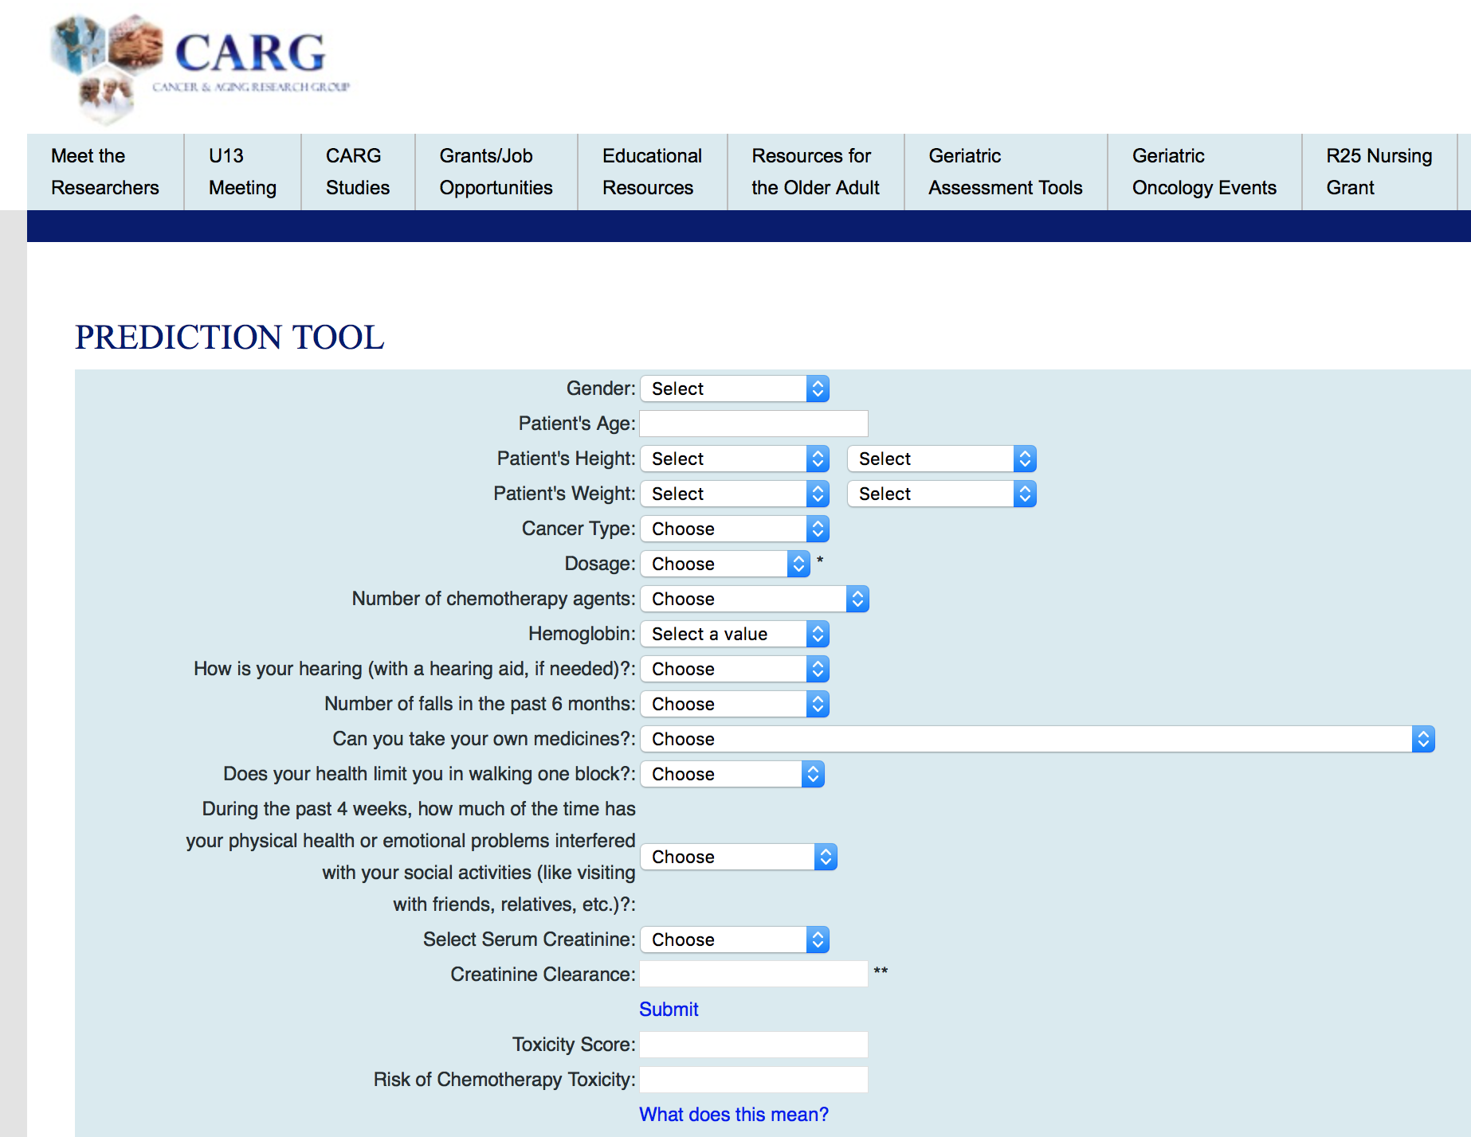
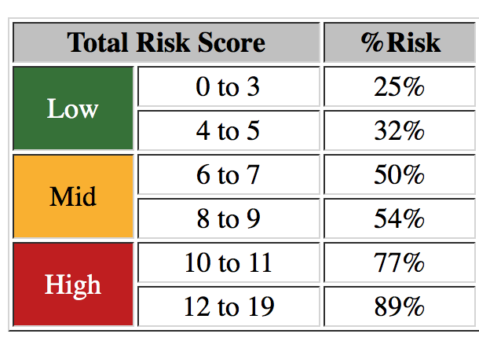
Options thérapeutiques
Chimiothérapie: Les scores de toxicité de la chimiothérapie permettent de prédire le risque de toxicité
CARG : Prediction Tool for Chemotherapy Toxicity in Older Adults With Cancer
Permet de déterminer le risque de toxicité de grade 3, 4 & 5
http://www.mycarg.org/Chemo_Toxicity_Calculator
Ostwal et al. BMJ Open. 2021
Notes:
x

Slide 23
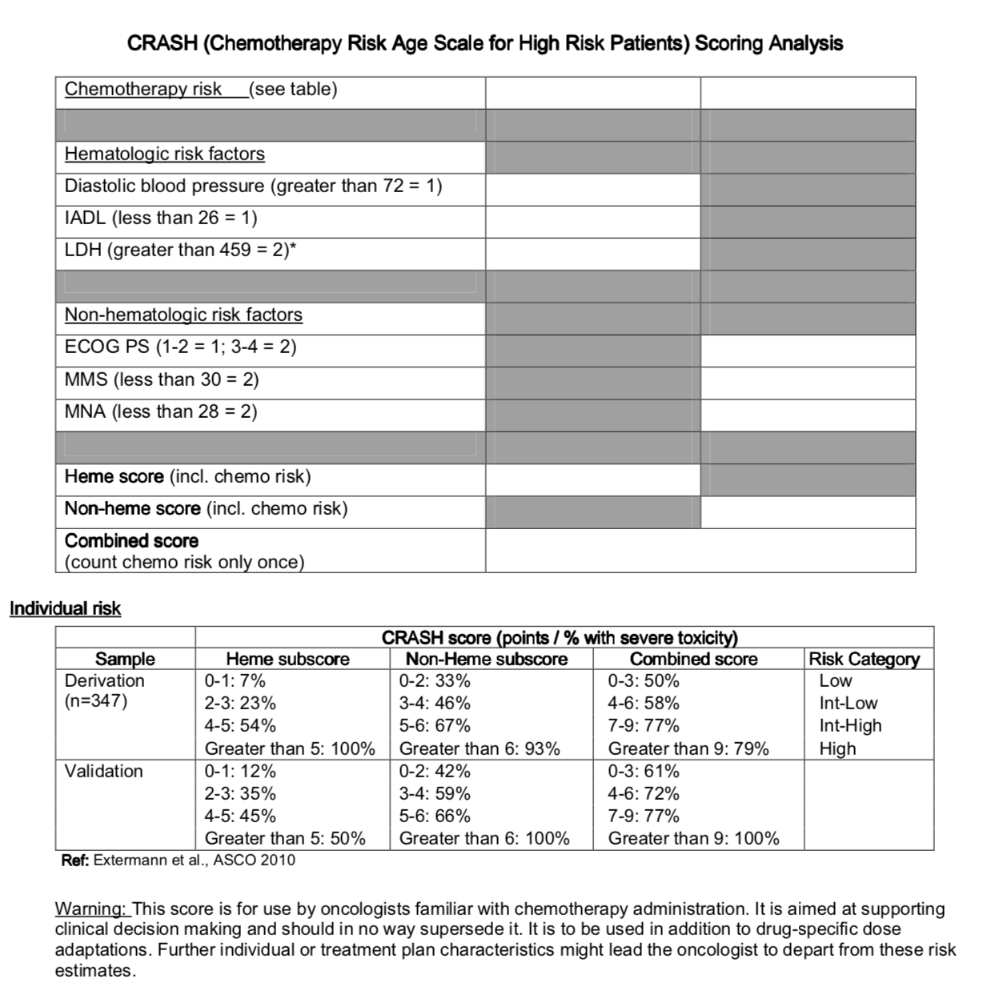
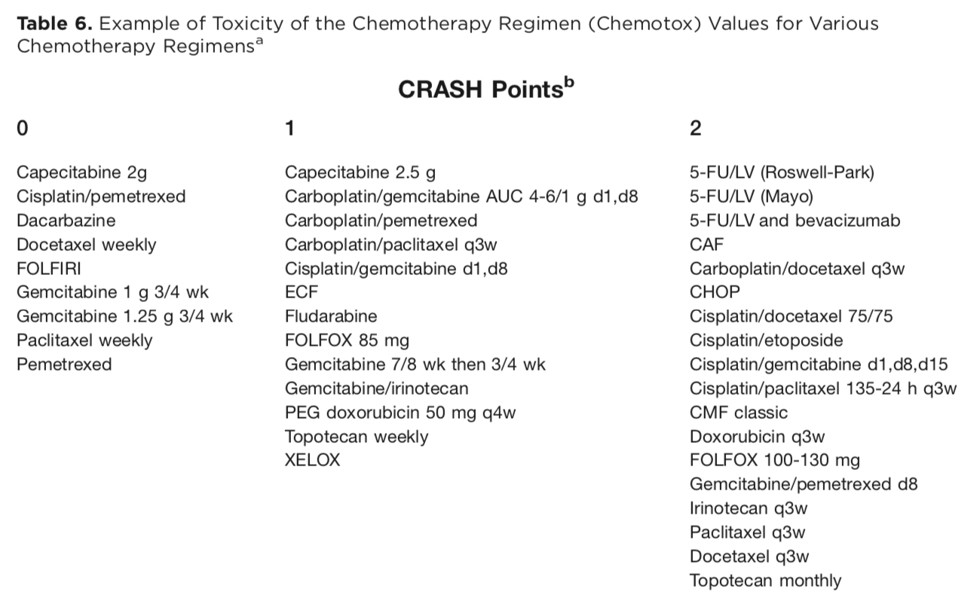
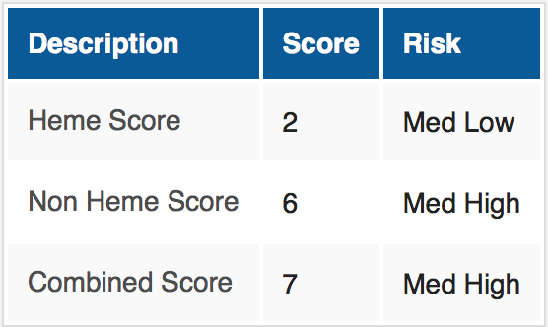
Options thérapeutiques
Chimiothérapie: Les scores de toxicité de la chimiothérapie permettent de prédire le risque de toxicité
CRASH Score : Chemotherapy Risk Assessment Scale for High-Age Patients
Permet de déterminer la toxicité hématologique (grade 4) et non hématologique (grades 3 ou 4)
Extermann M, Cancer, 2012.
Ortland I, et al. J Geriatr Oncol. 2020.
Notes:
x

Slide 24
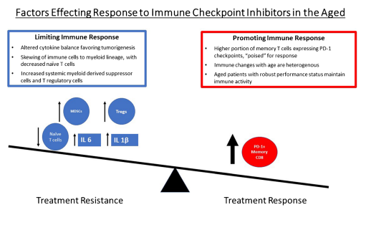
Options thérapeutiques
Immunothérapie:
L’immunosénescence influence la sensibilité des tumeurs à l’immunothérapie :
↓ cellules T naïves et ↑ des cellules T mémoires avec réactivation aberrante
↓ compétence des Antigen Presenting Cell (cellules dendritiques)
↓ activation des LT CD8+ cytotoxiques
Inflammaging
…
Presley et al, JCO , 2021.
Isaacs et al, Current Oncology reports, 2021.
Notes:
x

Slide 25
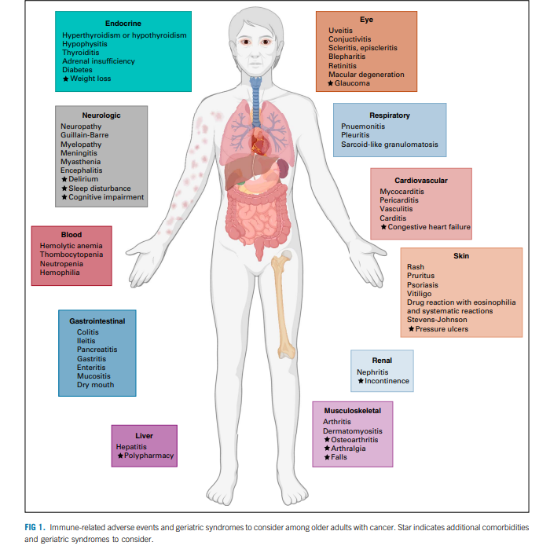
Options thérapeutiques
Immunothérapie: Les effets indésirables de l’immunothérapie peuvent démasquer les syndromes gériatriques!
Presley et al, JCO , 2021
Notes:
x

Slide 26
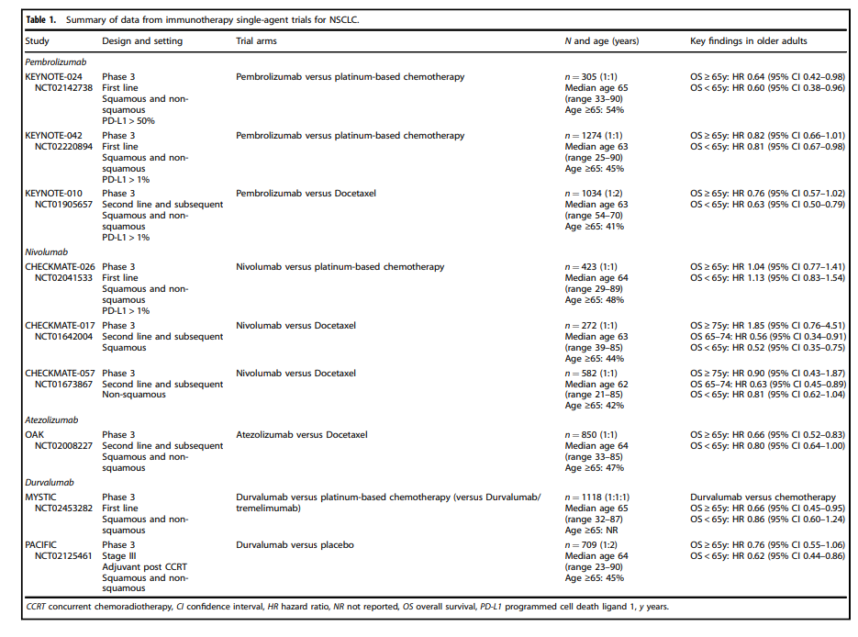
Options thérapeutiques
Immunothérapie: pas de signal suggérant moins de bénéfice dans les sous-groupes de patients plus âgés (NSCLC)
F Gomes, BJC, 2020.
Notes:
x

Slide 27
Options thérapeutiques
Thérapies ciblées:
Le profil moléculaire de certaines tumeurs solides varie en fonction de l’âge
Ex. : EGFR/ALK (NSCLC)
BRAF V600E (mélanome)
Réarrangement MET (NSCLC)
Les patients > 70 ans sont sous-représentés dans les études d’enregistrement
Tenir compte des interactions médicamenteuses (pfs inhib. CYP3A4)
Wildiers, Lancet Oncol 2018
Notes:
x

Slide 28
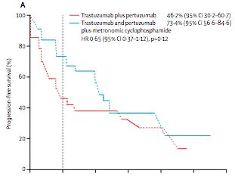
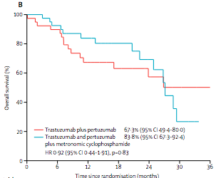
Options thérapeutiques
Thérapies ciblées:
Exemple : Thérapies anti-HER-2
Trastuzumab
Pas d’évidence suggérant une efficacité différente chez le sujet âgé
Risque de cardio-toxicité de 5% chez le sujet âgé (Brollo, Cancer Treat Rev 2013)
Trastuzumab-Pertuzumab (double blocage)
Efficacité seul moindre qu’en association avec la chimiothérapie
Bénéfice en survie sans progression de l’association de cyclophosphamide avec le double blocage par rapport au double blocage anti-HER-2 seul chez patientes de > 70 ans ou >60ans fragiles
Wildiers, Lancet Oncol 2018
Notes:
x

Slide 29
Options thérapeutiques
Radiothérapie:
Modalité administrée chez 50% des patients atteints d’un cancer
Traitement curatif / définitif (prostate, ORL, vessie, poumon, col de l’utérus)
Modalité également utilisée en palliation (métastases osseuses douloureuses, épidurite métastatique)
Validation limitée de l’évaluation gériatrique dans la prise en charge par radiothérapie chez le sujet âgé
Emergence de la radiothérapie hypofractionnée
-> prostate, rectum, sein (adjuvant)
Intérêt en termes de compliance/tolérance chez le sujet âgé
Wildiers, Lancet Oncol 2018
Notes:
x

Slide 30
Options thérapeutiques
Traitements combinés chez le sujet âgé :
Radio-chimiothérapie
CAVE toxicité : augmentation des mucites et oesophagite radio-induites
ORL – données limitées mais bénéfice moindre des protocoles combinés de radio-chimiothérapie à visée curative pour les cancers ORL localisés chez le sujet de > 70 ans (représentant 4% des patients inclus dans les études)
Alternatives pour le sujet jugé non-apte à supporter le cisplatine à l’étude (NCT03258554 – Durvalumab vs cetuximab)
GBM: traitement hypofractionné vs monothérapie selon status MGMT, favorisés chez le patient fragile
Notes:
x

Slide 31
Options thérapeutiques
Traitements combinés chez le sujet âgé :
Radio-immunothérapie
Études en cours chez le sujet âgé/frail, avec contre-indication à une chimiothérapie radio-sensibilisante
Ex TRADE-hypo trial: phase II randomisée, NSCLC loco-régionalement avancés inopérables jugés inaptes à recevoir une chimiothérapie (durvalumab en combinaison avec radiothérapie standard-60Gy en 30 fractions- vs hypofractionnée – 55Gy en 20 fractions)
NCT 04851132 : safety et efficacité du durvalumab en association avec une radiothérapie pour le carcinome épidermoïde de l’œsophage non-résécable (70-85 ans)
Notes:
x

Slide 32
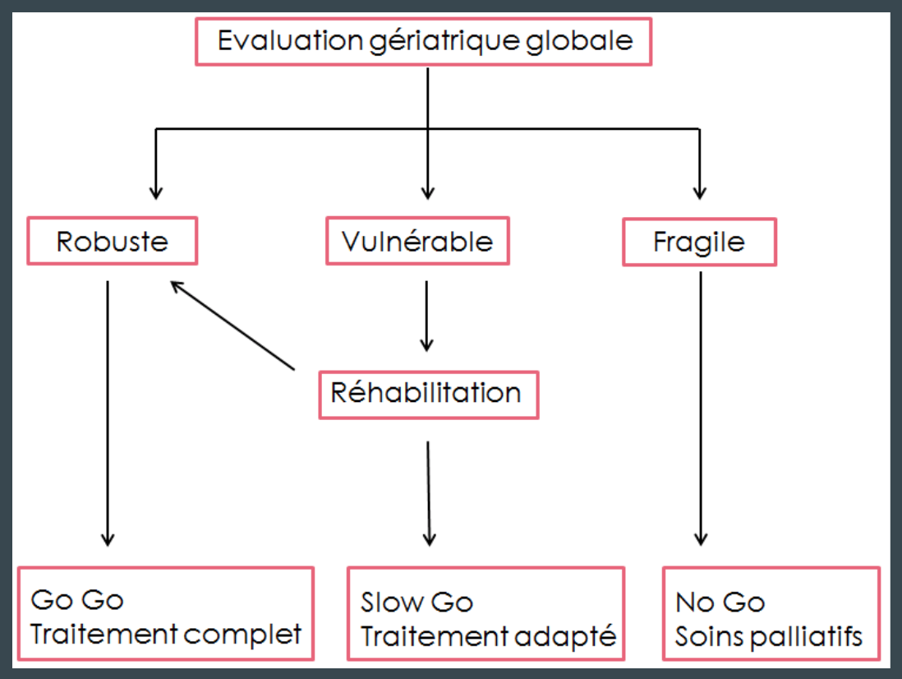
Décision pluridisciplinaire
L’évaluation gériatrique approfondie (CGA) influence la décision du traitement dans 21 à 49 % des cas
Situations de santé les plus prédictives de mortalité et de toxicité de la chimiothérapie :
Altération fonctionnelle (ADL, IADL, PS)
Malnutrition
Comorbidités
Aparicio, J Clin Oncol, 2013.
Caillet, Clin Interv in Aging, 2014.
Notes:
x

Slide 33
Suivi oncogériatrique
Suivi des facteurs affectant le plus la qualité de vie des personnes âgées fragiles :
Fatigue
Anémie, neutropénie
Nausées, vomissements
Neuropathie
Douleur
Perturbation de la fonction sexuelle
Belgique, Pays-Bas, Norvège et Suisse : modèles efficaces de prestation de soins et de coopération entre oncologues et gériatres
Aparicio, J Clin Oncol, 2013.
Caillet, Clin Interv in Aging, 2014.
Notes:
x

Slide 34
Oncogériatrie ?
= Aide à la décision & à la prise en charge des patients âgés cancéreux
Dépister les fragilités potentiellement réversibles & les prendre en charge
Prédire les toxicités sévères liées au traitement
Prédire le risque de déclin fonctionnel, cognitif, les complications post-opératoires
Mieux estimer l’espérance de vie résiduelle
Favoriser la qualité de vie
Wildiers H et al, JCO, 2014.
Notes:
Les patients plus âgés sont souvent plus vulnérables aux toxicités du traitement, ce qui accroît la pertinence et la valeur de la qualité de vie. La quantité et la qualité de la vie peuvent avoir d'autres significations chez les personnes âgées, et les deux devraient être liées dans le processus de décision pour définir la gestion optimale du cancer. La qualité de la vie est-elle un objectif du traitement du cancer ou est-elle également un moyen d'optimiser les traitements anticancéreux centrés sur le patient?
▪ Qualité de vie
▪ Réévaluation Bénéfice/risque du traitement
▪ Réévaluation
Etat fonctionnel
Mobilité
Etat nutritionnel
Etat cognitif/thymique
IMPORTANCE D’UNE BONNE COMMUNICATION

Slide 35
Chimiothérapie Autres considérations à prendre en compte
Notes:
Effets secondaires de la chimiothérapie chez les patients âgés
Les patients âgés peuvent s’attendre à un taux plus élevé de neutropénie, de fatigue, de toxicité cardiaque et
neuropathie que les patients plus jeunes
Les patients âgés ont plus souvent besoin de réductions de dose, de retards et d’interruptions permanentes
que les jeunes patients
Toutefois, les patients âgés bénéficient de régimes de chimiothérapie standard, notamment :
doublets dans le cancer du sein et le cancer du poumon, si soigneusement sélectionnés et surveillés

Slide 36
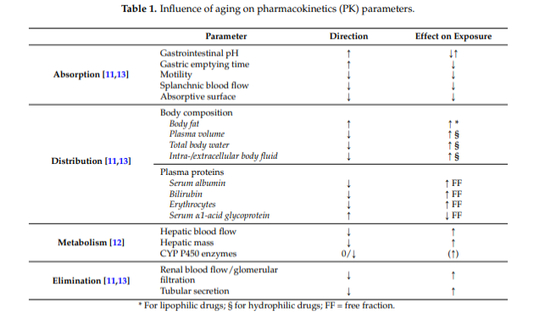
Pharmacocinétique des chimiothérapies et âge
Les données ne suggèrent pas une adaptation des doses pour des raisons de différences de PK sur la base de l’âge uniquement (discutable pour sels de platine et anthracyclines)
Des différences de pharmacodynamique (hématotoxicité) peuvent cependant justifier une adaptation de doses (ex Xeloda, taxanes)
CAVE comorbidités, fonction rénale (méthode calcul GFR), fonction hépatique, interactions médicamenteuses (polymédication)
↘ biodisponibilité de la chimio orale (ex. xeloda et temodal)
Crombag et al, Cancers 2016
Notes:
Une augmentation de l’exposition provoque une augmentation du risque de toxicité
Une diminution de l’exposition pourrait diminuer l’efficacité

Slide 37
Doit-on adapter les doses de chimiothérapie en fonction de l’âge uniquement?
Classe thérapeutique | Drogue | Caractéristiques pharmacocinétiques | Effet de l’âge observé sur PK | Indication à modifier les doses sur base de la PK
Taxanes | docetaxel | Lipophile, métabolisme hépatique (CYP3A4), excrétion biliaire | ↗ exposition jugée non-cliniquement relevante (7%) | Non, mais ↗ hématotoxicité indépendante de la PK
 | paclitaxel | Liée aux protéines plasmatiques, métabolisme hépatique CYP3A4>CYP2C8 | Données discordantes sur l’influence de l’âge sur PK, importantes variabilité inter et intra-individuelle indépendante de l’âge | non
Anthra-cyclines | doxorubicine | Métabolisme hépatique (CYP), 80% élimination hépatique (30% sous forme conjuguée), 12% élimination rénale | Pic plasmatique plus élevé en raison d’une distribution dans tissus périphériques plus lente -> 9% de diminution de la clearance par tranche d’âge de 10 ans | Potentiellement, mais pas de guidelines claires sur ce point
 | epirubicine | Métabolisme hépatique et élimination biliaire | Peu de données chez le sujet âgé de >70 ans, mais pic plasmatique augmentant avec l’âge | Potentiellement, mais pas de guidelines claires sur ce point
Agents alkylants | cyclophosphamide | Prodrug activée par métabolisme hépatique, éliminé principalement sous forme de métabolites, 10-20% sous forme inchangée dans les urines | pas d’impact évident de l’âge sur PK mis en évidence, mais peu de données | Non, mais presciption avec caution chez le sujet âgé
Crombag et al, Cancers 2016
Notes:
Docetaxel: Diminution de la réserve médullaire

Slide 38
Doit-on adapter les doses de chimiothérapie en fonction de l’âge uniquement?
Classe thérapeutique | Drogue | Caractéristiques pharmacocinétiques | Effet de l’âge observé sur PK | Indication à modifier les doses sur base de la PK
Anti-métabolites | 5-FU | Peu de liaison aux protéines plasmatiques, métabolisme principalement hépatique (DPD) | Discordant selon les études, pas de signal clair | Pas sur base de différence de PK
 | Xeloda | Absorption intestinale puis métabolisé en 5-Fu en 3 étapes successives | Différence d’absorption liée à l’âge non-cliniquement relevante. Pas de différence en PK des principaux métabolites. Augmentation AUC et Cmax d’un métabolite excrété par voie urinaire (FBAL) | Pas sur base de différence de PK. Toxicité plus élevé documentée chez le sujet âgé, adaptation de dose peut se discuter CAVE fonction rénale
Sels de platine | carboplatine | Lien avec protéines plasmatiques, élimination rénale, calcul de dose sur base de la formule de Calvert (GFR) | Association de l’âge avec une clairance de carboplatine diminuée de l’ordre de 31% >70 ans vs <70 ans (sur-estimation de la clairance avec la formule Calvert-Cockroft-Gault chez le sujet âgé) | Doit se discuter
 | cisplatine | Liaison avec protéines plasmatique, forme libre éliminée voie urinaire | Association de l’âge avec la clairance, mais sur base d’une étude uniquement | Discutable sur base de l’âge uniquement. Association de l’âge avec l’hématotoxicité mais pas avec la nephrotoxicité
Crombag et al, Cancers 2016

Slide 39
Palliation des symptômes chez le sujet âgé Autres considérations à prendre en compte

Slide 40
Symptômes chez le patient âgé atteint d’un cancer
Par rapport au patient plus jeune:
Symptômes moins souvent rapportés ou jugés plus «supportables»
Spectre de symptômes plus étendu (physiques et psychologiques) avec certaines dimensions propres au vieillissement
Problématiques psychosociales
Moins souvent rapportées et moins sévères que chez le sujet plus jeune
Prise en charge antalgique : selon les 3 paliers OMS
Prescription d’opiacés chez le sujet âgé
“Start low, go slow” – dose départ 25%-50%
Tenir compte de la fonction rénale et hépatique dans le choix de l’opiacé
CAVE interactions médicamenteuses – polymédication
Risque plus élevé d’ECA associé à la prescription de tramadol
Douleurs neuropathiques
Risque de cardiotoxicité/effets anticholinergiques
Préférer la gabapentine ou la prégabaline
Corticostéroides
CAVE toxicité (administration prolongée) : ECA, myopathie proximale, insomnie, retention hydrosodée, ostéoporose…
Yates, J Pain Symptom Manage 2015
Mor, Cancer 1994
Swart, Drug aging, 2017
El Hachem, Ecancermedicalscience, 2019

Slide 41
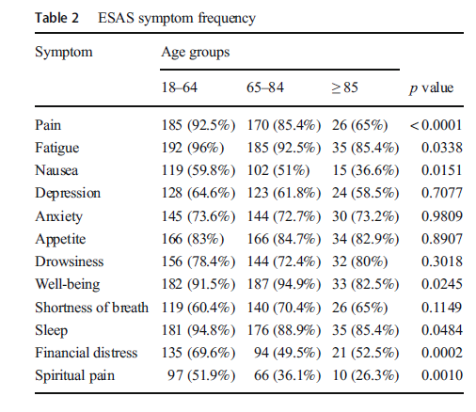
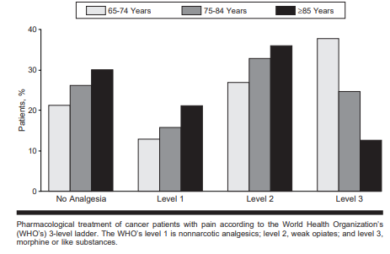
Symptômes rapportés en fonction de l’âge
Prescription d’antalgiques chez le sujet âgé atteint d’un cancer
Pang, Supportive Care in Cancer, 2019.
Bernabei, JAMA, 1998.

Slide 42
La qualité de vie et les perspectives du point de vue du patient Autres considérations à prendre en compte

Slide 43
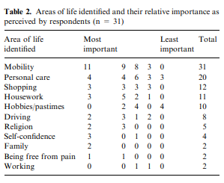
Evaluation et prise en compte de la qualité de vie chez le patient âgé atteint d’un cancer
Définition OMS :
« La qualité de vie est la perception qu’a un individu de sa place dans l’existence, dans le contexte de la culture et du système de valeurs dans lesquels il vit, en relation avec ses objectifs**, ses attentes**, ses normes* et ses inquiétudes**. Il s’agit d’un large champ conceptuel, englobant de manière complexe la santé physique** de la personne, son état psychologique**, son niveau d’indépendance**, ses relations sociales**, ses croyances personnelles et sa relation avec les spécificités de son environnement. »
*Impact potentiel de la maladie oncologique
*Impact potentiel de l’âge et du vieillissement
M Depster, Quality of Life Research, 2000.
Notes:
Dans cette étude de Depster, une diminution des AIVQ et de la mobilité diminuait également la qualité de vie.
A contrario, l’état cognitif et le soutien social n’avaient que peu d’impact.

Slide 44
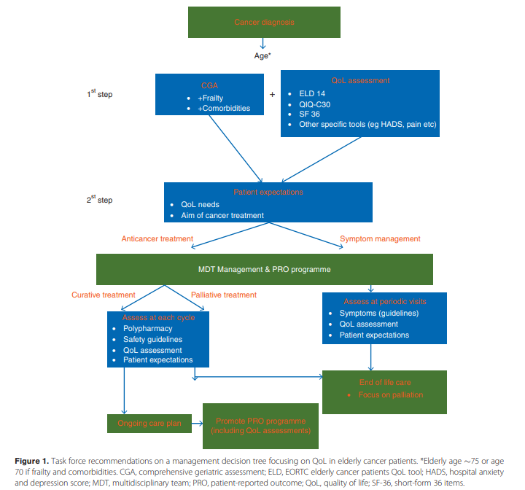
Intégration de l’évaluation de la qualité de vie dans la prise en charge oncologique de la personne âgée
F Scotté, Annals of Oncology, 2019.

Slide 45
Importance d’intégrer la perspective du patient
Les enjeux de vie changent avec l’âge
Les objectifs comprennent la minimisation du risque d’effets toxiques et la maximisation de la fonction et de la qualité de vie
L’âge peut impacter les choix thérapeutiques
Pas de différence avec l’âge de l’acceptation d’un traitement de chimiothérapie, que ce soit à visée curative ou palliative
Par contre, influence de l’âge sur l’acceptation du «prix à payer» pour un bénéfice de survie donné
"One size does not fit all"
Perspective de la vie passée et future
Circonstances de vie différentes: impact sur le poids de la maladie et des traitements (responsabilités familiales, temps libre, dépendance, disponibilité des proches aidants)
Mohile SG et al. JAMA Oncol 2020.
Yellen et al, Journal of the National Cancer Institute, 1994.
Scotté et al, Annals of Oncology 2018

Slide 46
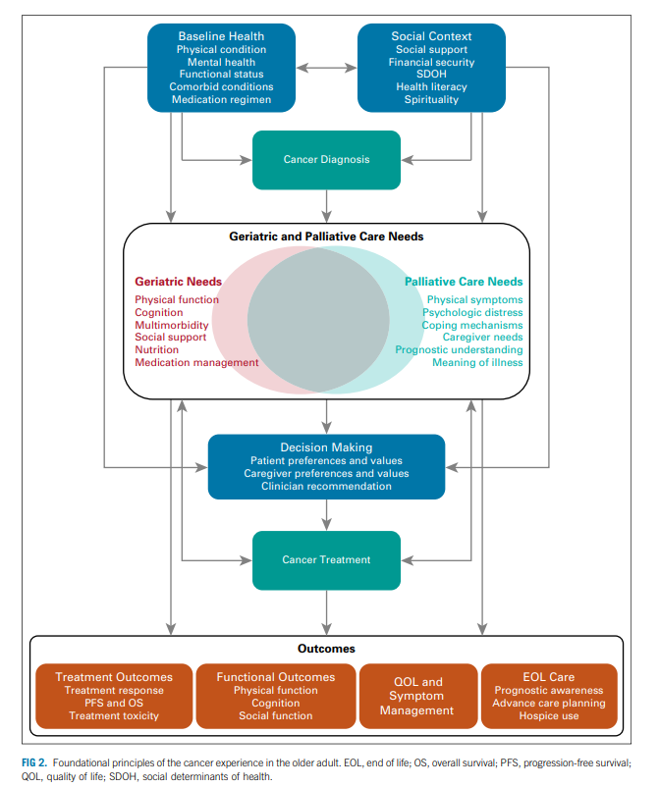
Prise en charge holistique et multidisciplinaire
Nipp et al, JCO 2021.

